Slide 1


ENQUETE D’OPINION ANIMATION
2019
Présentation M^{r} GUIZOT Olivier Animateur
Mme VALETTE Céline Référent qualité CVS du 10 02 2020

Slide 2
SOMMAIRE
PRESENTATION DE L’ETABLISSEMENT Diapos 3 à 6
PRESENTATION DE L’EQUIPE ANIMATION Diapo 7
CONTEXTE ET OBJECTIFS DE L’ENQUETE Diapos 8 à 9
ORGANISATION DE LA DEMARCHE Diapo 10
RESULTATS: OPINION DES FAMILLES Diapos 11 à 12
RESULTATS: OPINION DES RESIDENTS Diapos 13 à 15
PROPOSITIONS D’AXES DE TRAVAIL Diapos 16 à 17
EVALUATION DE LA DEMARCHE Diapo 18
CONCLUSION Diapo 19
ANNEXES Diapos 22 à 26

Slide 3
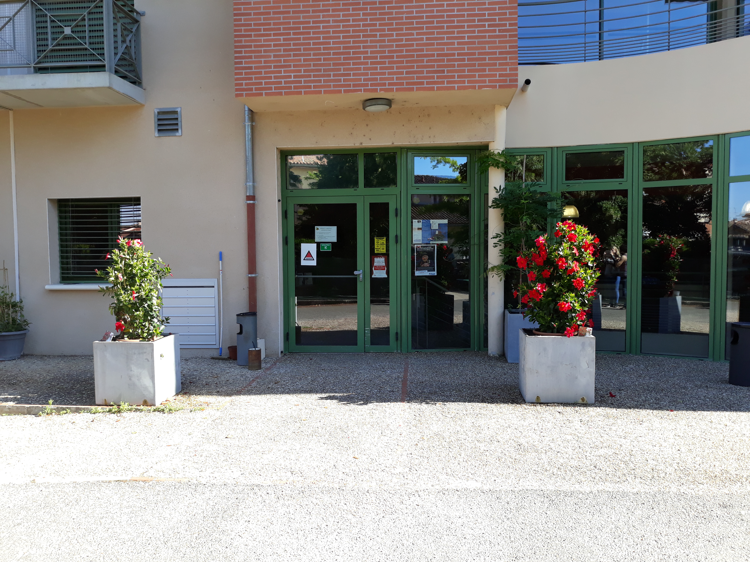
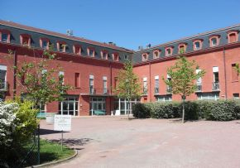
1.PRESENTATION DE L’ETABLISSEMENT
2 sites
Site HENRI DAUDIGNON
Site LES CORDELIERS
148 LITS
53 CHAMBRES dont 18 chambres doubles
71 LITS
75 CHAMBRES
77 LITS
2546 m² sur 3 niveaux
4270 m² sur 3 niveaux

Slide 4
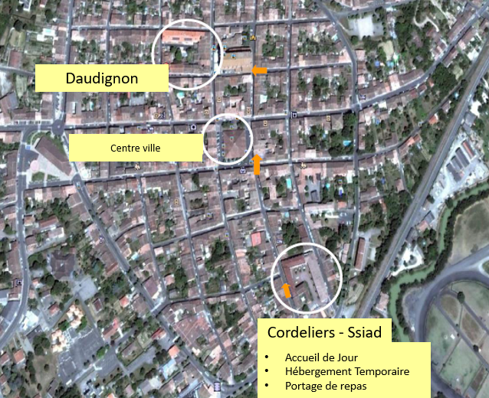
1.PRESENTATION DE L’ETABLISSEMENT
2 sites distincts
au sein du bourg

Slide 5

1.PRESENTATION DE L’ETABLISSEMENT
PUBLIC ACCUEILLI
Données 2018
Nombre de femmes 104 Age moyen 86 ans
Nombre d’hommes 37 Age moyen 83 ans
PROFIL DU PUBLIC
La dépendance a été évaluée en 2019.
Cette étude démontre qu’elle s’accroit d’année en année.
Nous accueillons 64,5% de personnes dont la dépendance se situe en GIR1 et GIR 2.
Les animations doivent tenir compte de l’évolution de cette dépendance au sein de l’établissement.

Slide 6

2.PRESENTATION DE L’EQUIPE D’ANIMATION
Mme TOUTAIN Cathy
AMP
Animatrice
M.GUIZOT Olivier
AMP
Animateur
M. ALBANO Jean-François
ASH
Faisant fonction animateur
Mme BAZALGETTE Valérie
Cadre de santé responsable de l’équipe d’animation
TEMPS PLEIN
MI TEMPS
MI TEMPS
2 TEMPS PLEIN
Alternance entre les 2 sites
Alternance entre les 2 sites
Site Henri Daudignon

Slide 7

3. CONTEXTE ET OBJECTIFS
  Démarche impulsée par l’arrivée d’une nouvelle direction en 2018.
  Faire un état des lieux objectif sur la prestation animation auprès des usagers:
    Résidents
    Familles
    Représentants légaux
    Faire un point sur le ressenti des activités actuelles proposées.
    Faire émerger des propositions, des pistes d’amélioration du terrain
    Donner la parole aux résidents
    Poser un regard critique sur les différents projets et le fonctionnement du service.
2 OBJECTIFS
N°1

Slide 8

3. CONTEXTE ET OBJECTIFS
Utiliser les résultats de l’enquête pour
Construire le projet d’animation
Alimenter le projet d’établissement
N°2

Slide 9
5.RESULTATS : OPINION DES FAMILLES
TAUX DE PARTICIPATION
11%
OUI
NON
Sans réponse

Slide 10
5.RESULTATS: PROPOSITIONS DE LA PART DES FAMILLES
Afficher les programmes dans plusieurs lieux de passage ainsi que par mail pour les familles
Proposer des activités manuelles, du jardinage
Proposer des activités occupationnelles comme le pliage du linge, essuyage de la vaisselle, faire des gâteaux, des confitures….
Mettre en place un atelier d’art créatif
La salle de TV manque de « chaleur » pourquoi ne pas y exposer les œuvres ou les objets fabriqués par les résidents? (Cordeliers)
Faire faire de la gym douce au moins une fois par semaine
Faire de la marche , des sorties
Faire les animations en salle à manger pour que ceux qui ne participent pas puissent bénéficier d’une attraction (Daudignon)
Faire passer un questionnaire à chaque famille pour connaître les goûts, activités et loisirs que pratiquait la personne dans sa vie
Pour la mémoire, poésie, théâtre, ateliers sur le « toucher »
Multiplier les échanges avec les autres EHPADs et proposer des challenges

Slide 11
6.RESULTATS: OPINION DES RESIDENTS
TAUX DE PARTICIPATION49%

Slide 12
6.RESULTATS : PROPOSITION DES RESIDENTS
MAIS
Des propositions de la part des résidents:
« Avoir différents lots au loto »
« Plus d’activités extérieures »
« Plus d’activités lecture pour apprendre des choses »
« Activités manuelles : crochet, tricotage, peinture, dessin »
« Faire faire de la marche individuellement à chaque rythme »
« Jeux de cartes, belote, monopoly »
Des remarques qui doivent nous interpeller:
« Je suis trop âgée je ne peux pas faire grand-chose »
« Je suis là depuis 8 ans alors je connais ce qui se fait mais je suis trop handicapée… »
« Les affichages ne sont pas toujours visibles écrits trop petits »

Slide 13


6.RESULTATS: OPINION DES RESIDENTS
Les activités plébiscitées par les 69 résidents participants:
ATELIER MÉMOIRE GROUPE DE PAROLES
LOTO
ATELIER CUISINE
ANIMATIONS MUSICALES CHORALE
ANNIVERSAIRES GRILLADES
LECTURE DE LA PRESSE CONTES
MARCHE
GYM DOUCE
ESTHETIQUE
SORTIES
MEDIATION ANIMALE
RENCONTRES INTERGENERATIONNELLES
JEUX DIVERS
14%
67%
6%
49%
19%
14%
4%
14%
12%
23%
16%
13%
4%
Le loto
2. Les animations musicales
3. Les sorties
Des bonnes pratiques appréciées :
Accompagner les résidents depuis leur chambre jusqu’au lieu d’animation
Rappeler les animations du jour

Slide 14
7.PROPOSITIONS D’AXES DE TRAVAIL
Les résultats de l’enquête d’opinion orientent nos projets autour de 4 axes prioritaires d’actions:
Dimension individualisée et personnalisée
Apaiser, apporter du bien-être individuel
Valoriser l’estime de soi
Développer des actions autour
des sens
Activité régulière auprès de résident en difficulté cognitive et physique
1
Dimension collective
Construire et renforcer le lien social
Valoriser la personne
Atelier culinaire
Développement d’activité physique adapté
SIEL BLEU
Réduire le risque de chute
Améliorer l’autonomie pour mieux appréhender le quotidien et maintenir le lien social
2
Mettre en place un atelier équilibre auprès d’un public ciblé

Slide 15
7.PROPOSITIONS D’AXES DE TRAVAIL
Mettre en place des actions sollicitant la créativité
Accompagner les résidents dans la création d’un projet de décoration pour chaque site.
Valoriser la personne au travers d’activité de création
et renforcer les liens sociaux
3
Ouverture et valorisation l’établissement
Thé dansant
Valoriser le regard porté sur l’établissement et sur le public accueilli
4
Ces axes de travail correspondent au savoir-faire et à la sensibilité des différents membres de l’équipe d’animation.

Slide 16
9.CONCLUSION
L’enquête d’opinion 2018/2019, déployée auprès de l’ensemble des usagers résidents et familles, a été une démarche innovante pour l’établissement.
Elle aura permis de faire un état des lieux objectif de la prestation animation et de solliciter l’expression des résidents.
Les résultats vont permettre la rédaction d’un projet de service en adéquation avec les besoins et demandes issus des résidents.
Cette démarche a été rendue possible par la contribution des agents en service civique. L’accompagnement des résidents lors de la phase de réponse à l’enquête a favorisé l’expression du plus grand nombre.
Elle a fait émerger le souhait de 2 familles de s’investir en tant que bénévoles sur le site des Cordeliers.

Slide 17

MERCI DE VOTRE ATTENTION

Slide 18
ANNEXES

Slide 19
QUESTIONNAIRE RESIDENT

Slide 20
QUESTIONNAIRE RESIDENT

Slide 21
QUESTIONNAIRE FAMILLES

Slide 22
COURRIER D’INFORMATION

Slide 23
COMMUNICATION RESULTATS

Slide 24


